Slide 1


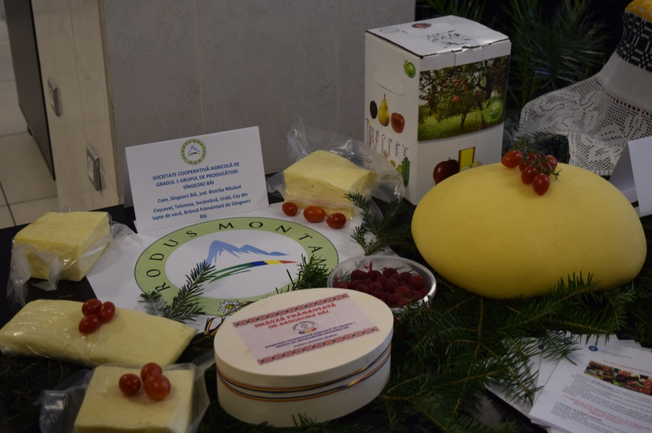
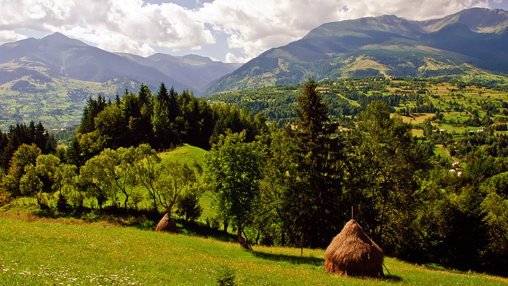
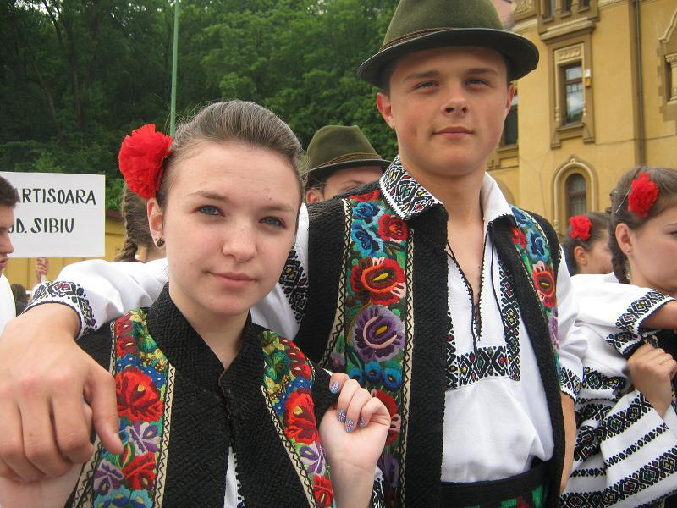
ACTIVITĂȚI TURISTICE COMPLEMENTARE POSIBILE ÎN GOSPODĂRIA RURALĂ MONTANĂ
Turismul rural românesc în context internaţional. Actualitate şi perspective" Ediția a XXII-a
dr. ing. CS III Dănuț UNGUREANU Agenția Națională a Zonei Montane/ Centrul de Economie Montană "CE-MONT" Vatra Dornei
psih. ACS Dana Alina UNGUREANU Centrul de Economie Montană "CE-MONT" Vatra Dornei

Slide 2
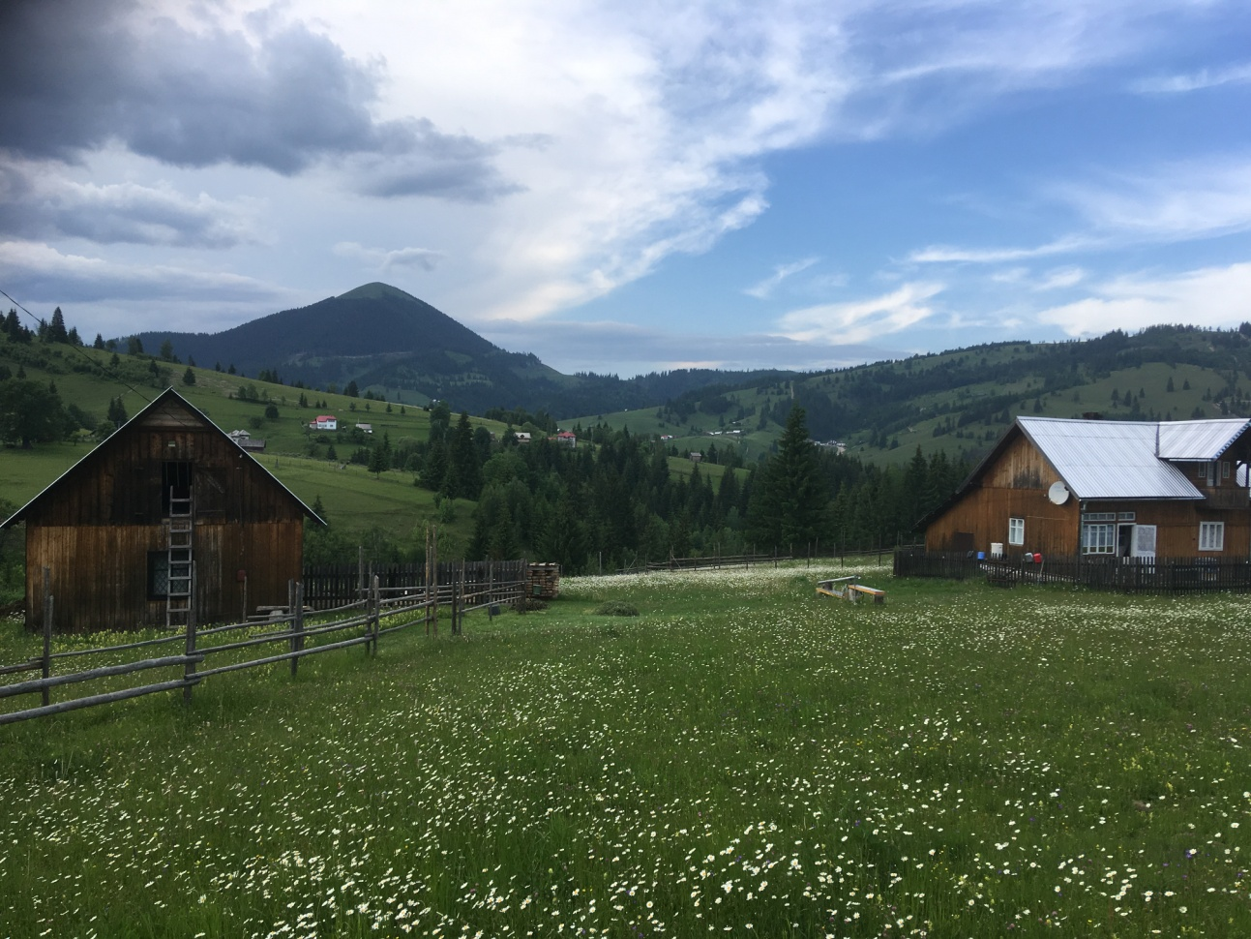
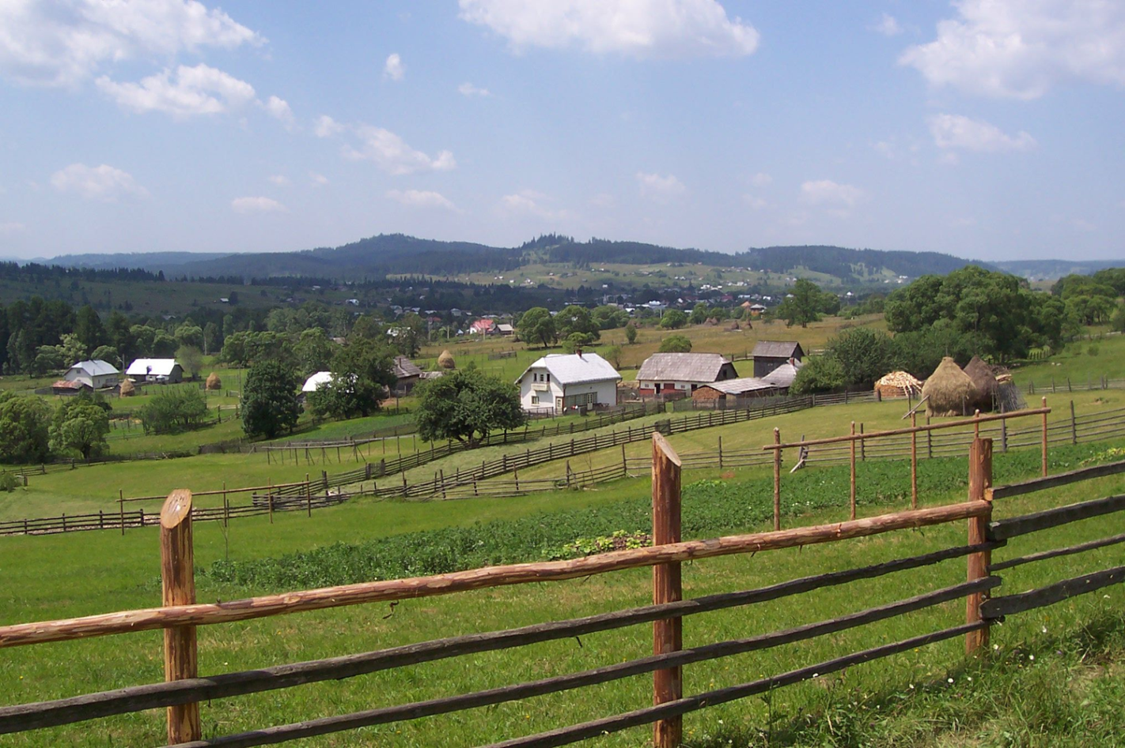
Existența condițiilor naturale favorabile practicării turismului în aer liber (drumeţii, sporturi de iarnă, cicloturism, alpinism, turism ecvestru, turism activ, turism de aventură, agroturism, eco-turism, observarea faunei, plantelor și naturii în general, vânătoare și pescuit sportiv, turism cultural etc.) poate fi o oportunitate pentru creșterea veniturilor locuitorilor din zona de munte, dar și pentru dezvoltarea economică a unor regiuni dependente în trecut de marile industrii.
Existența însăși a gospodăriilor montane, a unui bogat patrimoniu cultural și a unei gastronomii specifice valoroase și diversificate pe tot cuprinsul țării, pot contribui cu success, la dezvoltarea turismului rural din zona montană.

Slide 3
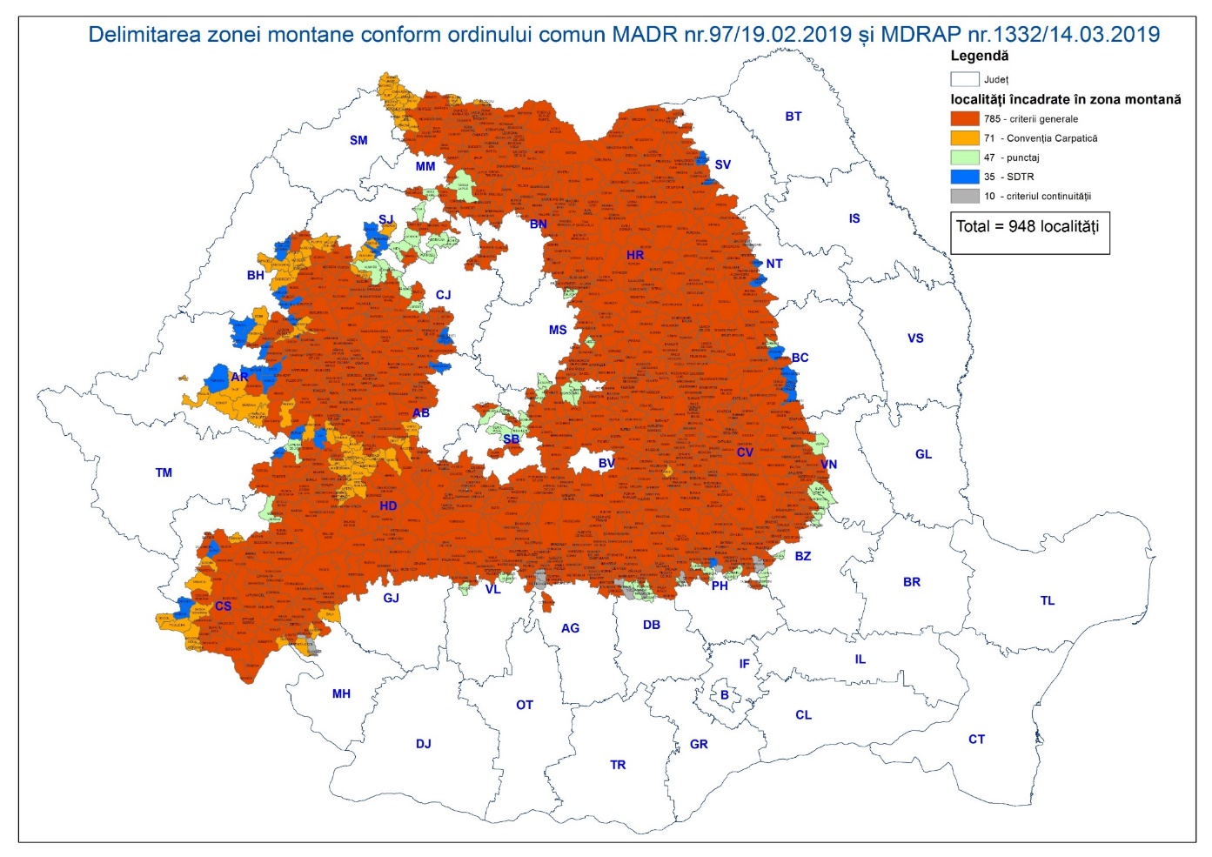
Conform delimitării stabilite prin Ordinul comun al Ministerului Agriculturii și Dezvoltării Rurale nr. 97/2019 și Ministerului Dezvoltării Regionale și Administrației Publice nr. 1332/2019, zona montană a României include 948 de localități (947 unități administrativ-teritoriale și un sat aparținător), cuprinzând 38.31% din teritoriul national, încadrate în 27 de județe care au în componență munți. Situația acestora se prezintă astfel: 30 municipii, 83 orașe, 835 comune.
În zona montană trăiesc 4.891.145 locuitori, reprezentând 21.97 % din populația României
Delimitarea zonei montane
Nr. UAT | 947 UAT | 29,77 %
Populaţie | 4.891.145 locuitori | 21.97%
Suprafaţa totală ZM | 91.336,94 km² | 38.31 %
Suprafaţa agricolă totală ZM | 3.728.771,05 ha | 25.88%

Slide 4
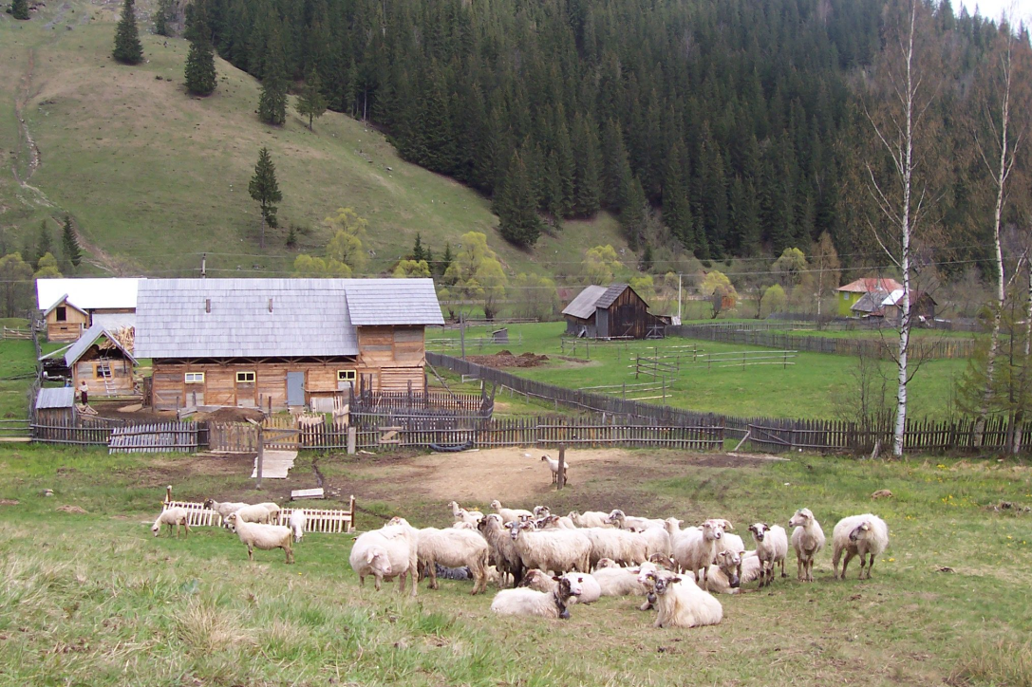
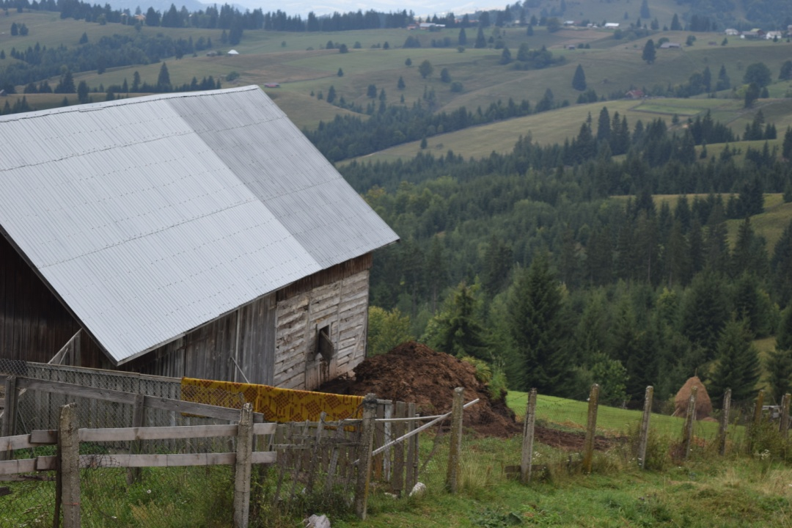
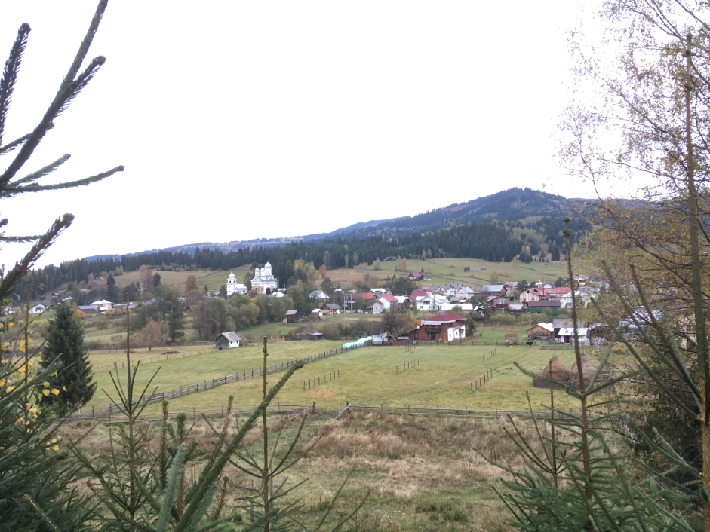
Gospodăria/ ferma montană
Gospodăria montană reprezintă o entitate formată din totalitatea membrilor de familie care administrează împreună o proprietate cu profil agricol, având buget comun, lucrează împreună terenul și cresc animale, consumă și valorifică în comun produsele obținute, fiind înscrisă în evidențele oficiale.
Aceasta, dispune de resurse agricole, funciare și animale și care are ca preocupare principală, complementară sau chiar suplimentară, activități agricole primare, de prelucrare și de vânzare a produselor agricole, asigurând necesarul pentru autoconsumul agroalimentar pentru membrii gospodăriei, dar și pentru copii și apropiații acestora, locuitori urbani, desprinși de gospodăria nucleu, necesarul de furaje pentru propriile animale, dar și surplusul de produse agroalimentare, uneori constituit și din fracțiuni din necesitățile agroalimentare zilnice pentru autoconsum ale gospodăriei, asigură resursa principală de produse pentru piața țărănească de detail, dar și pentru comerțul en gros cu produse agricole.

Slide 5
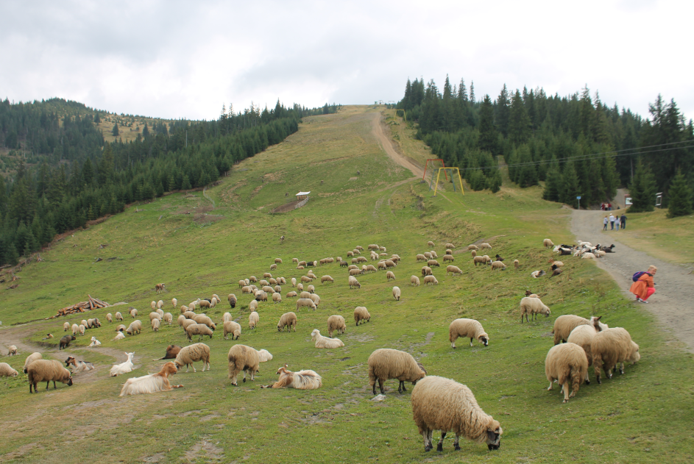
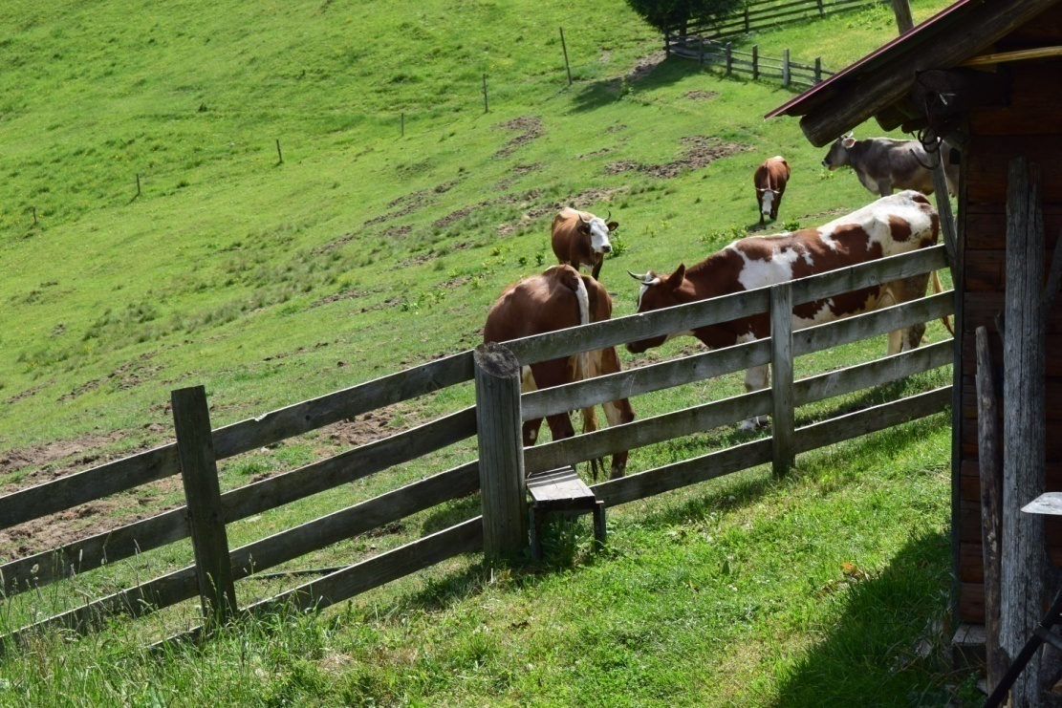
Gospodăriei țărănești tradiționale îi sunt specifice exploatațiile agricole fără personalitate juridică, de tip gospodărie individuală, unele din acestea dezvoltate ulterior prin exploatații reprezentate de persoane fizice autorizate, întreprinderi individuale sau întreprinderi familiale, toate fără personalitate juridică, dar care sunt create tot pe structura gospodăriei țărăneşti tradiționale.
Structura actuală a fermei ţărăneşti, bazată doar pe funcţia de producţie de alimente sau materie prima agricolă, este insuficientă pentru a o face rentabilă din punct de vedere economic. Astfel, se impune o reformă radicală a structurii fermei ţărăneşti, plecând de la reforma însăşi a funcţiei de bază, şi anume a celei de producţie. Obiectivul fundamental al acestei reforme funcţionale îl reprezintă rentabilizarea fermei ţărăneşti prin integrarea unor activităţi aducătoare de venituri, aferente unor funcţii realizate de fermă şi neremunerate de comunităţile din care ţăranii fac parte
În zona montană a României, principala activitate economică o reprezintă agricultura, iar conform datelor furnizate de Agenţia de Plăţi şi Intervenţie pentru Agricultură - APIA, în anul 2017 existau un număr de 218.038 de ferme, marea majoritate fiind ferme de subzistență

Slide 6
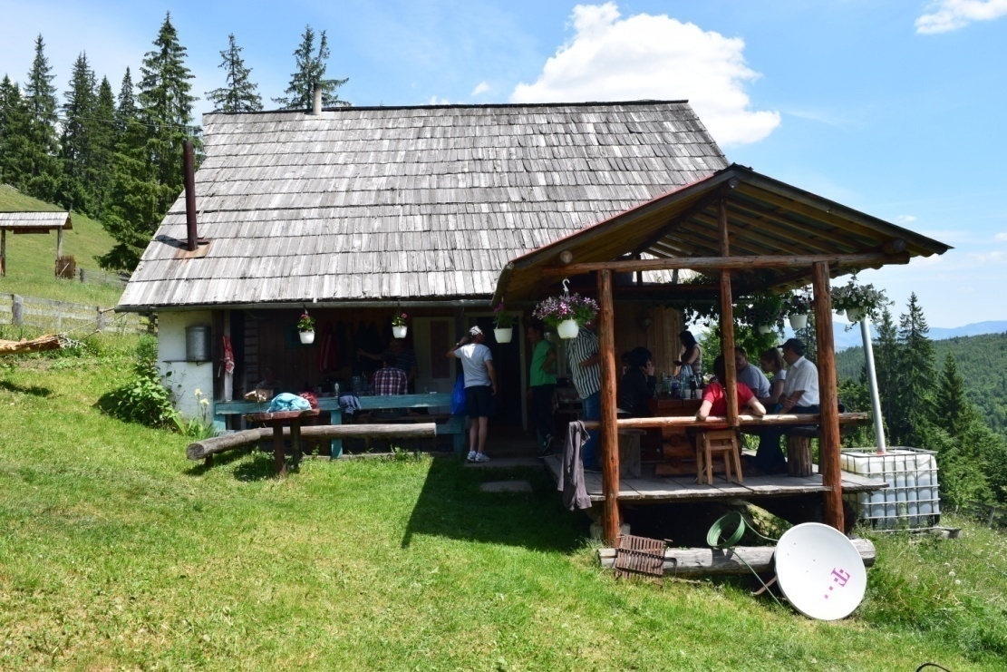
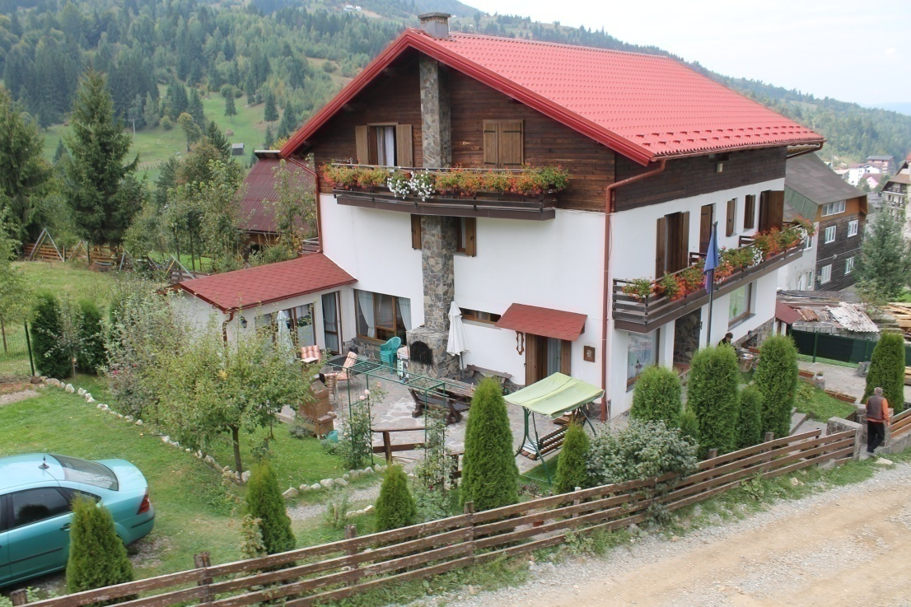
Agroturismul practicat în fermă
O fermă agroturistică este compusă, în general, din casa de locuit, în care apare un spaţiu de cazare independent, cu toate accesoriile sale moderne (baie, tv., telefonie, acces permanent la bucătărie), ferma şi anexele ei, precum şi de o amenajare cât mai estetică a împrejurimilor. Pentru a asigura agrementul turiştilor pentru o perioadă cât mai lungă, fermierul din zona montană își poate amenaja bazine cu peşti, trasee de cicloturism sau ATV, pârtii de săniuș sau schi, poate organiza plimbări cu atelaje trase de cai, sau poate desfășura activități specifice.
Dacă ferma este clasificată ca și pensiune agroturistică, atunci aceasta va trebui să îndeplinească condițiile impuse de criteriile privind clasificarea acestora, prevăzute în Ordinul Autorității Naționale pentru Turism nr. 65/2013. Conform acestui act normativ, structura va trebui să aibă până la 8 camere situate în locuința cetățeanului sau în clădiri independente, care asigură în spații special amenajate cazarea turiștilor și condiții de pregătire și servire a mesei, precum și participarea la activități gospodărești sau meșteșugărești. Turiștilor li se va oferi masa preparată din produse majoritar naturale din gospodăria proprie (inclusiv produse piscicole) sau de la producători/pescari autorizați de pe plan local. Gazdele se ocupă direct de primirea turiștilor și de programul acestora pe tot parcursul sejurului pe care îl petrec la pensiune și vor însoți turiștii care participă la activitățile tradiționale, gospodărești sau meșteșugărești

Slide 7
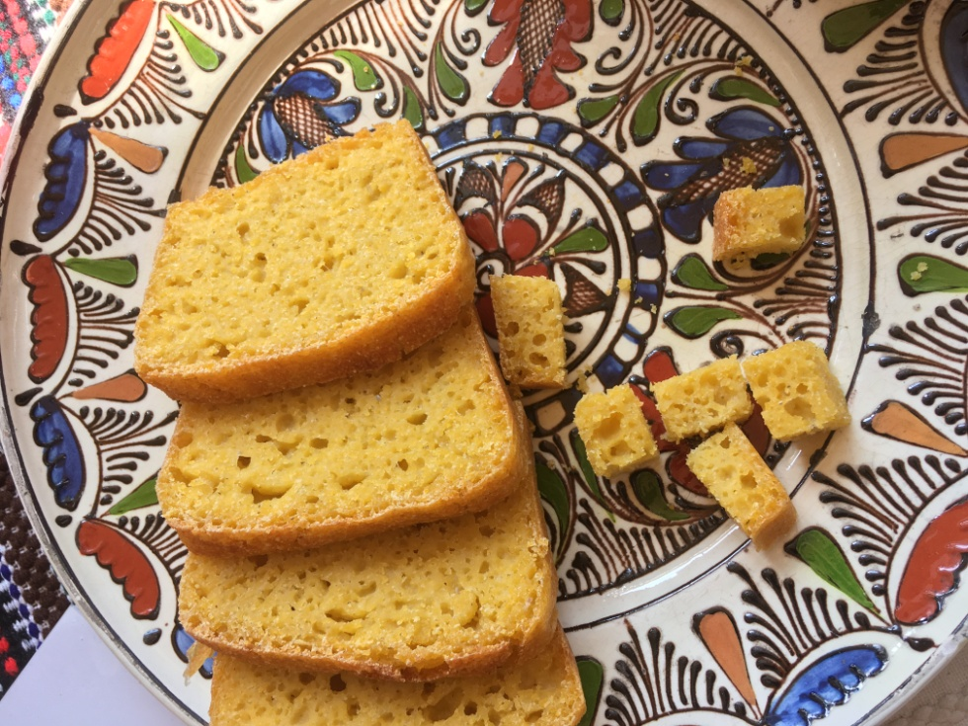
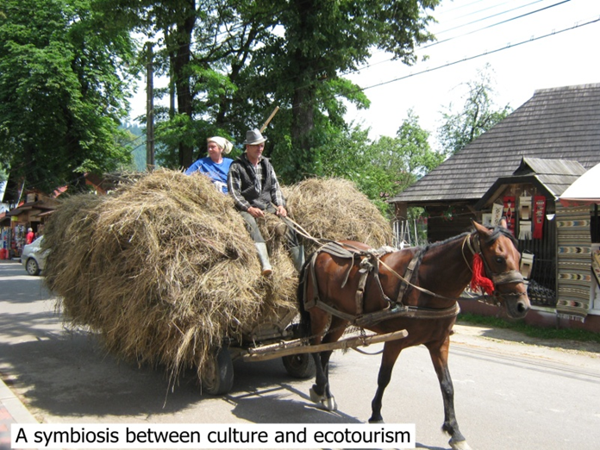
Un atribut principal al fermei montane îl constitue gastronomia, meniul turiştilor fiind centrat pe specificul local, din produse naturale obţinute în ferma proprie, sau de la fermele învecinate. Acest aspect însă, nu exclude, la cerere, satisfacerea şi a altor preferinţe.
Ca și activităţi agricole incluse în oferta turistică a fermelor pot fi: cositul, adunatul fânului (în căpiţe, clăi, fânare), activităţi apicole, culesul diferitelor roade ale pământului sau a fructelor de pădure, activităţi pastorale etc.
De asemenea, turiştii pot fi iniţiaţi în prelucrarea tradiţională a diverselor produse agricole, producerea sucurilor naturale, dulceţurilor şi murăturilor, a distilatelor din fructe şi struguri etc.
Agroturismul reprezintă o îmbinare a activităţiilor agricole cu serviciile turistice în interiorul exploataţiei agricole care poate constitui „o soluţie complementară, de sprijinire directă a dezvoltării agriculturii, cu efecte pozitive, atât de natură economică, socială, cât şi ecologică”.
Prin agroturism, se valorifică excedentul de spaţii de cazare existent în gospodăria ţărănească, pregătit şi amenajat special pentru oaspeţi, care se constituie dintr-un ansamblu de bunuri şi servicii oferite de gospodăria ţărănească spre consumul persoanelor ce vin, pentru o perioadă determinată, în mediul rural, pentru relaxare, odihnă şi agrement, cură terapeutică, tranzacţii sau afaceri, pentru satisfacerea unui hobby, iniţierea în arta meşteşugurilor tradiţionale, pentru studii şi documentare, precum şi multe alte activităţi specifice .

Slide 8
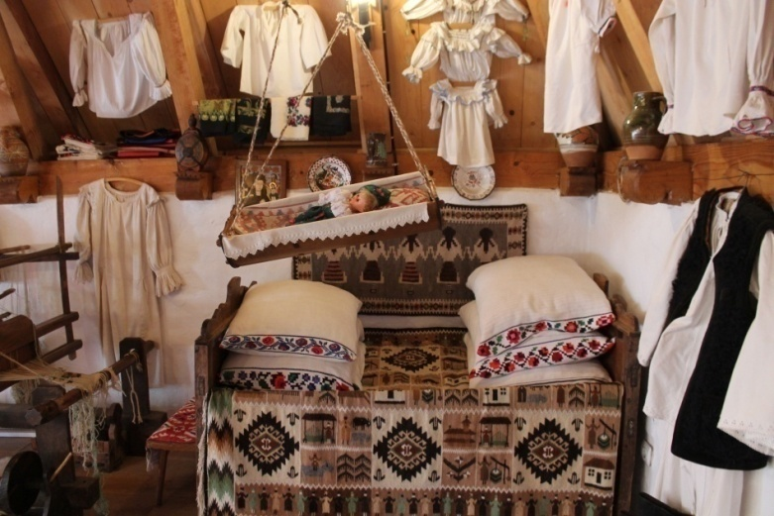
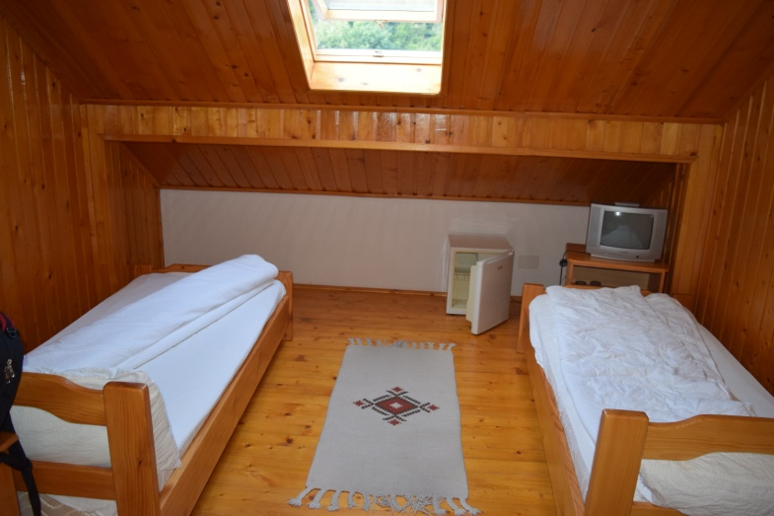
Cazarea în cadrul fermei
Chiar dacă nu sunt clasificate ca și pensiuni/ferme agroturistice, gospodăriile/fermele își pot îchirierea în scop turistic excedentul de camere. În acest sens, spațiile de cazare trebuie să fie situate în locuințe proprietate personală și să aibă o capacitate de cazare cuprinsă între una și 5 camere inclusiv.
Acest aspect este reglementat de Ordinul comun al Ministerului Dezvoltării Regionale și Turismului/ Ministerului Finanțelor Publice nr. 22/28/2012 și precizează:
Impozitarea nu se aplică persoanelor fizice autorizate, întreprinderilor individuale, întreprinderilor familiale proprietari de structuri de primire turistică cu funcțiune de cazare certificate de către Ministerul Turismului. Veniturile obținute astfel, sunt considerate ca fiind venituri din cedarea folosinții bunurilor (art. 3 și 4 din Codul Fiscal).
Conform art. 85 și 86 din Codul fiscal, impozitarea se poate face pe baza normei anuale de venit, sau în sistem real – la alegerea proprietarului.
Normele anuale de venit pot fi ajustate cu coeficienții de corecție, corespunzător criteriilor prevăzute de articolul 2 din Ordinul 22/28/2012 și nu pot să difere cu maim ult de 30% de nivelul normelor anuale transmise de către autoritatea Națională pentru Turism din cadrul Ministerului Economiei, Comerțului și Relațiilor cu Mediul de Afaceri
Această soluție, vine în sprijinul fermierilor, care nu au o afacere în turism și nici nu doresc să își clasifice ferma, pentru a devein turistică/ agroturistică

Slide 9
Posibilități de servire a mesei în cadrul fermei montane
Gastronomia, reprezintă unul dintre punctele forte în activitatea turistică. Turistul își dorește să deguste produse locale, tradiționale, specifice locului vizitat. Produsele agroalimentare din fermă, proaspete sau conservate, având o calitate superioară, pot fi valorificate direct în cadrul acesteia, prin turism. De un interes deosebit se bucură produsele agroalimentare certificate „produs montan” și Punctele Gastronomice Locale.

Slide 10
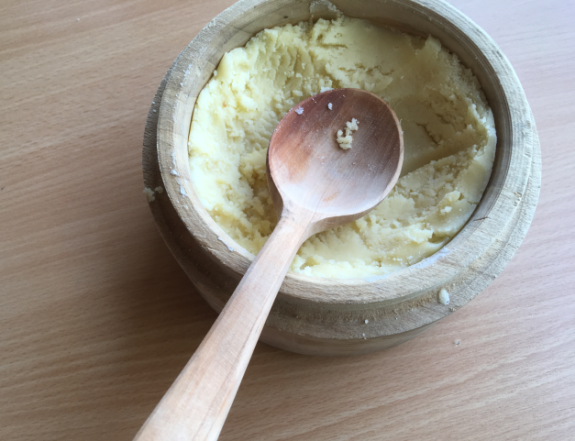
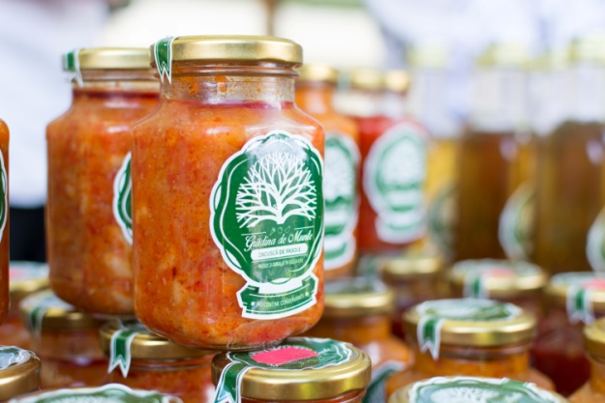
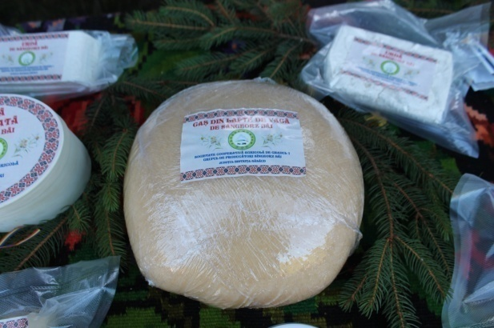
Pentru a beneficia de certificarea „produs montan”, produsele agroalimentare trebuie să provină din localitățile recunoscute ca fiind în zona montană, conform delimitării oficiale (948 localități). Acestea pot fi de natură animală, vegetală, sau produse aplicole.
Pentru a primi dreptul de utilizare a mențiunii de calitate facultative „produs montan”, produsul trebuie să fie conform unui caiet de sarcini care se întocmește de către operatorul economic, conform anexei nr. 2 din Ordinul nr.52/2017, cu modificările ulterioare.
Caietul de sarcini trebuie să conțină:
- Datele solicitantului și următoarele documente:
număr atestat de producător/ număr înregistrare de la Registrul Comerțului /număr inregistrare de la Registrul asociațiilor și fundațiilor;
număr din Registrul Unic de Identificare;
cod de exploatație acordat de Autoritatea Națională Sanitară Veterinară și pentru Siguranța Alimentelor (ANSVSA).
- Tipul produselor care fac obiectul solicitării:
Produse de origine animală – procesate - neprocesate. Documente justificative: borderouri, avize, carnet de comercializare, facturi fiscale, contracte, registru de fermă, după caz;
Produse de origine vegetală - procesate - neprocesate;
Produse apicole. Documente justificative: ordin de deplasare în pastoral, înregistrarea unității administrativ teritoriale cu amplasarea stupinei, după caz.
- Descrierea metodelor și tehnicilor de producere a produsului respectiv.
- Descrierea unităților de procesare.
După întocmirea documentației, solicitantul depune o cerere (anexa nr.1 la Ordinul nr.52/2017 cu modificările ulterioare) la Oficiul de dezvoltare montană, situat pe raza județului în care își desfășoară activitatea, însoțită de caietul de sarcini (anexa nr. 2 la Ordinul nr.52/2017 cu modificările ulterioare) completat și deschide Registrul special de autocontrol (anexa nr. 3 la Ordinul nr. 52/2017 cu modificările ulterioare)
În urma unor proceduri de verificare derulate de specialistul de la Oficiul de dezvoltare montană arondat, dacă sunt îndeplinite condițiile, Agenția Națională a Zonei Montane eliberează decizia de acordare a dreptului de utilizare a menţiunii de calitate facultative "produs montan" şi introduce respectivul/ respectivele produse precum și producătorul acestora, în Registrul Național al Produselor Montane de pe site-ul instituției, precum și în platforma on-line "produsmontan.ro".

Slide 11
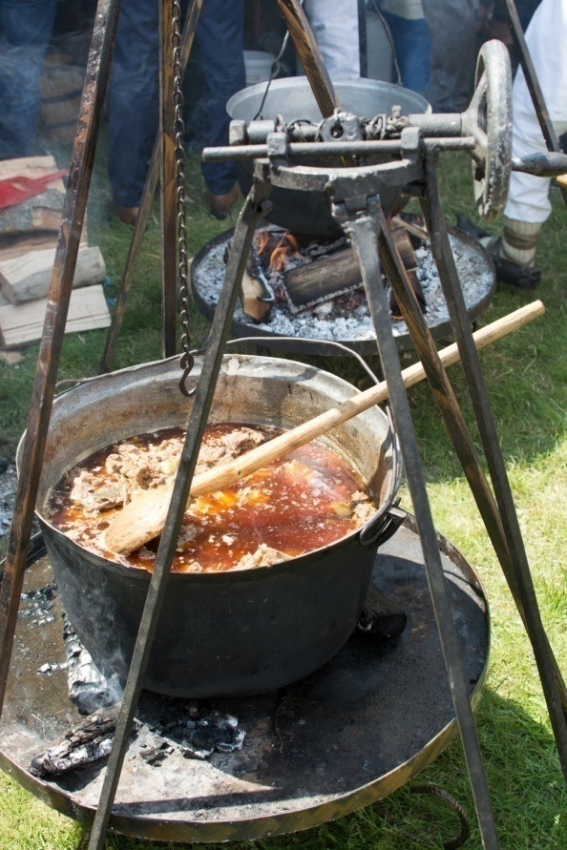
Punctele Gastronomice Locale
Punctele Gastronomice Locale (PGL) reprezintă un concept de unitate de tip familial care oferă produse și preparate alimentare specifice zonei geografice a României unde sunt localizate. PGL-urile nu tind spre a deveni restaurante sau pensiuni, ci vor să ofere posibilitatea turiștilor de a se bucura de preparate tradiționale locale într-o atmosferă specific rurală, însă cu respectarea normelor și condițiilor de igienă, pentru ca sănătatea consumatorilor să nu fie afectată.
Aceste obiective se regăsesc în incinta exploatațiilor familiale din mediul rural, fermelor de animale, fermelor agricole, stânelor, adăposturilor pescărești, stupinelor, cramelor, fermelor agricole, păstrăvăriilor, fondurilor de vânătoare etc, unde se desfășoară una sau mai multe activități conexe cu producția primară: producția de lapte, producția de ouă, producția de miere, creșterea păsărilor/iepurilor, sacrificarea păsărilor/iepurilor în fermă, pescuitul, acvacultura, vânătoarea, cultivarea plantelor, etc.
Produsele cu specific zonal pot cuprinde:
gustări/antreuri calde sau reci
preparate de felul I
preparate de felul II (de bază)
preparate de felul III (dulciuri de bucătărie);
preparate artizanale de panificație și patiserie specifice zonei;
preparate culinare specifice zonei atestate tradițional, înscrise în scheme de calitate (ex. IGP, DOP, STG), certificate ecologic, indicație geografică, produs montan, marcă de certificare, marcă colectivă;
băuturi răcoritoare și alcoolice specifice zonei;
siropuri din fructe specifice zonei, legume și fructe proaspete și/sau conservate, specifice zonei, înscrise în scheme de calitate (ex. DOP);

Slide 12
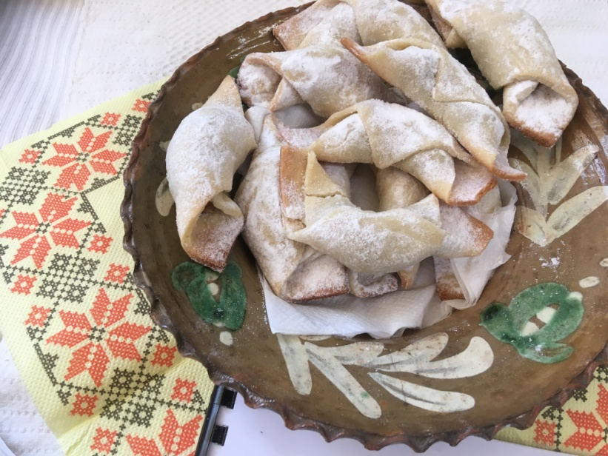
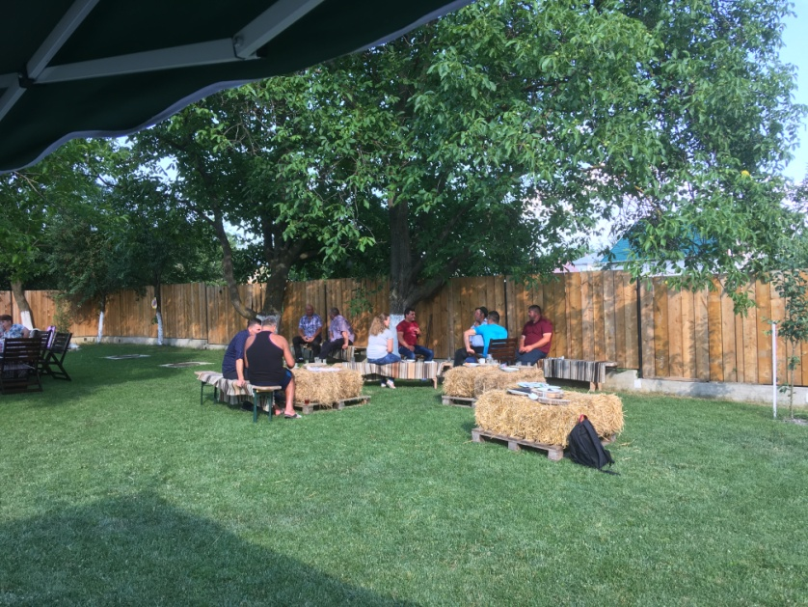
Pași de urmat pentru înființarea unui Punct Gastronomic Local:
Cunoașterea preparării unor mâncăruri sigure, igienice, gustoase și de bună calitate.
Obținerea unei forme de înregistrare juridică: persoană fizică autorizată, întreprindere individuală, societate comercială, etc. (Registrul Comerțului)
Amenajarea bucătăriei personale pentru a putea fi prezentată unei echipe de evaluare. Aceasta nu trebuie să arate ca o bucătărie profesională ci trebuie să fie curată, bine amenajată, cu apă potabilă, cu posibilități de depozitare corectă a materiei prime și a produsului finit, precum și cu posibilitatea de pregătire termică corespunzătoare.
Depunerea unui dosar la Direcția Sanitară Veterinară și pentru Siguranța Alimentelor din județul de reședință, care să conţină; schiƫa locului de producere a alimentelor, copie după certificatul constatator de la Oficiul Naţional al Registrului Comerƫului şi copie după actul de identitate
Acest tip de organizare vine în sprijinul celor care produc alimente de bază și doresc să ofere servicii de alimentație publică în deplină siguranță pentru consumator, Este o facilitate pentru unitățile de tip familial, care vor să presteze turism de scară mică (turism rural, ecoturism, turism cultural).

Slide 13
CONCLUZII
Spaţiul montan devine din ce în ce mai căutat de turiști, iar turismul în acest areal, asociat cu resursele rurale şi produsele tradiţionale locale, constituie un important „instrument” pentru revitalizarea economiei rurale.
În mediul rural – montan, ferma țărănească păstrează valori încă nealterate. Iar, valorificarea spațiilor excedentare din cadrul gospodăriei prin agroturism, sau pur şi simplu prin simpla lor închiriere către turişti, precum şi a produselor agroalimentare certificate din fermă, pot constitui factori determinanți pentru ca populația din zona montană să rămână în mediul rural. Înfiinţarea unor Puncte Gastronomice Locale la nivelul gospodăriei, poate aduce, de asemenea, venituri complementare familiilor de agricultori.
Produsele și serviciile turistice oferite la nivelul fermei, vor trebui să răspundă atât nevoilor cât și exigentelor turiștilor.
Calitatea ecologică a produselor agroalimentare din fermă - de origine animală, vegetală, sau apicole - este net superioară celor similare din zonele de câmpie. În cadrul gospodăriei țărănești montane regăsim și o serie întreagă de produse sau băuturi tradiționale, specifice unei anumite zone sau localități. Aerul proaspăt, ozonat reprezintă un alt atu pentru turistul ce preferă muntele.
Valorificarea produselor în cadrul fermei montane va avea caracter benefic atât pentru fermier – prin obținerea de venituri complementare, cât și pentru turist – beneficiar al unei cure de sănătate în cadrul vacanței rezonabile în preț petrecută în gospodăria țărănească.
O dată în plus, criza sanitară actuală, cauzată de efectele pandemiei COVID-19, vine să demonstreze faptul că zonele rurale montane reprezintă destinații de vacanță mai sigure, căutate de cât mai mulți turiști.

Slide 14
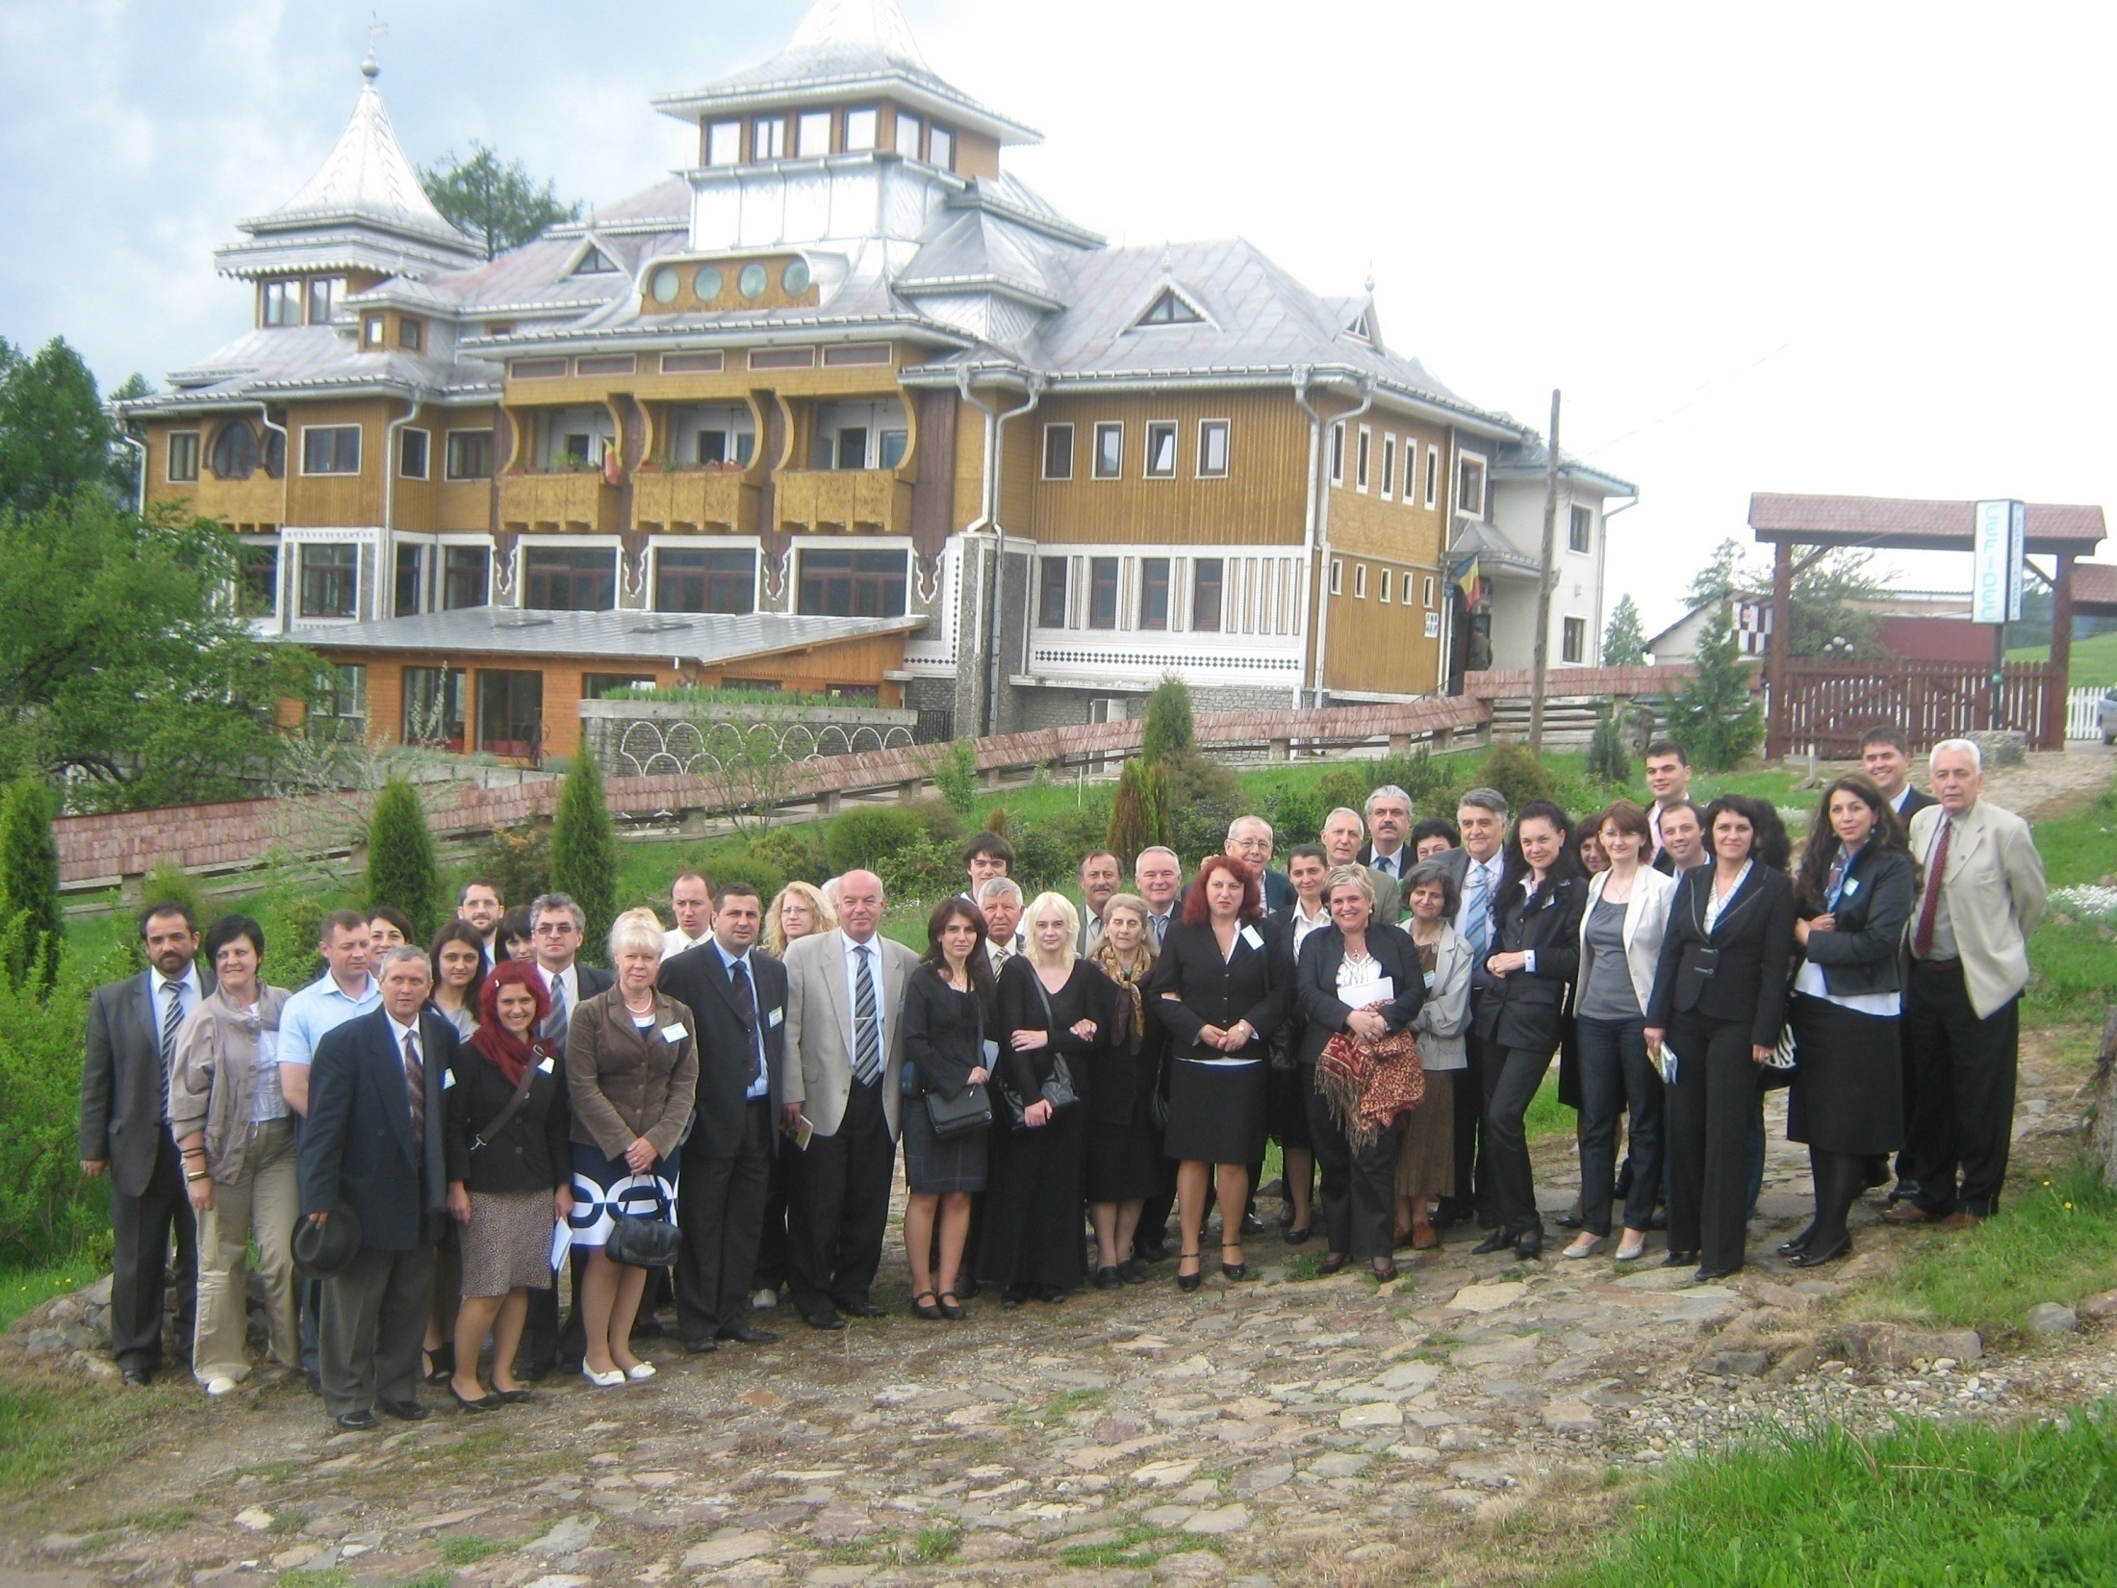

Slide 15
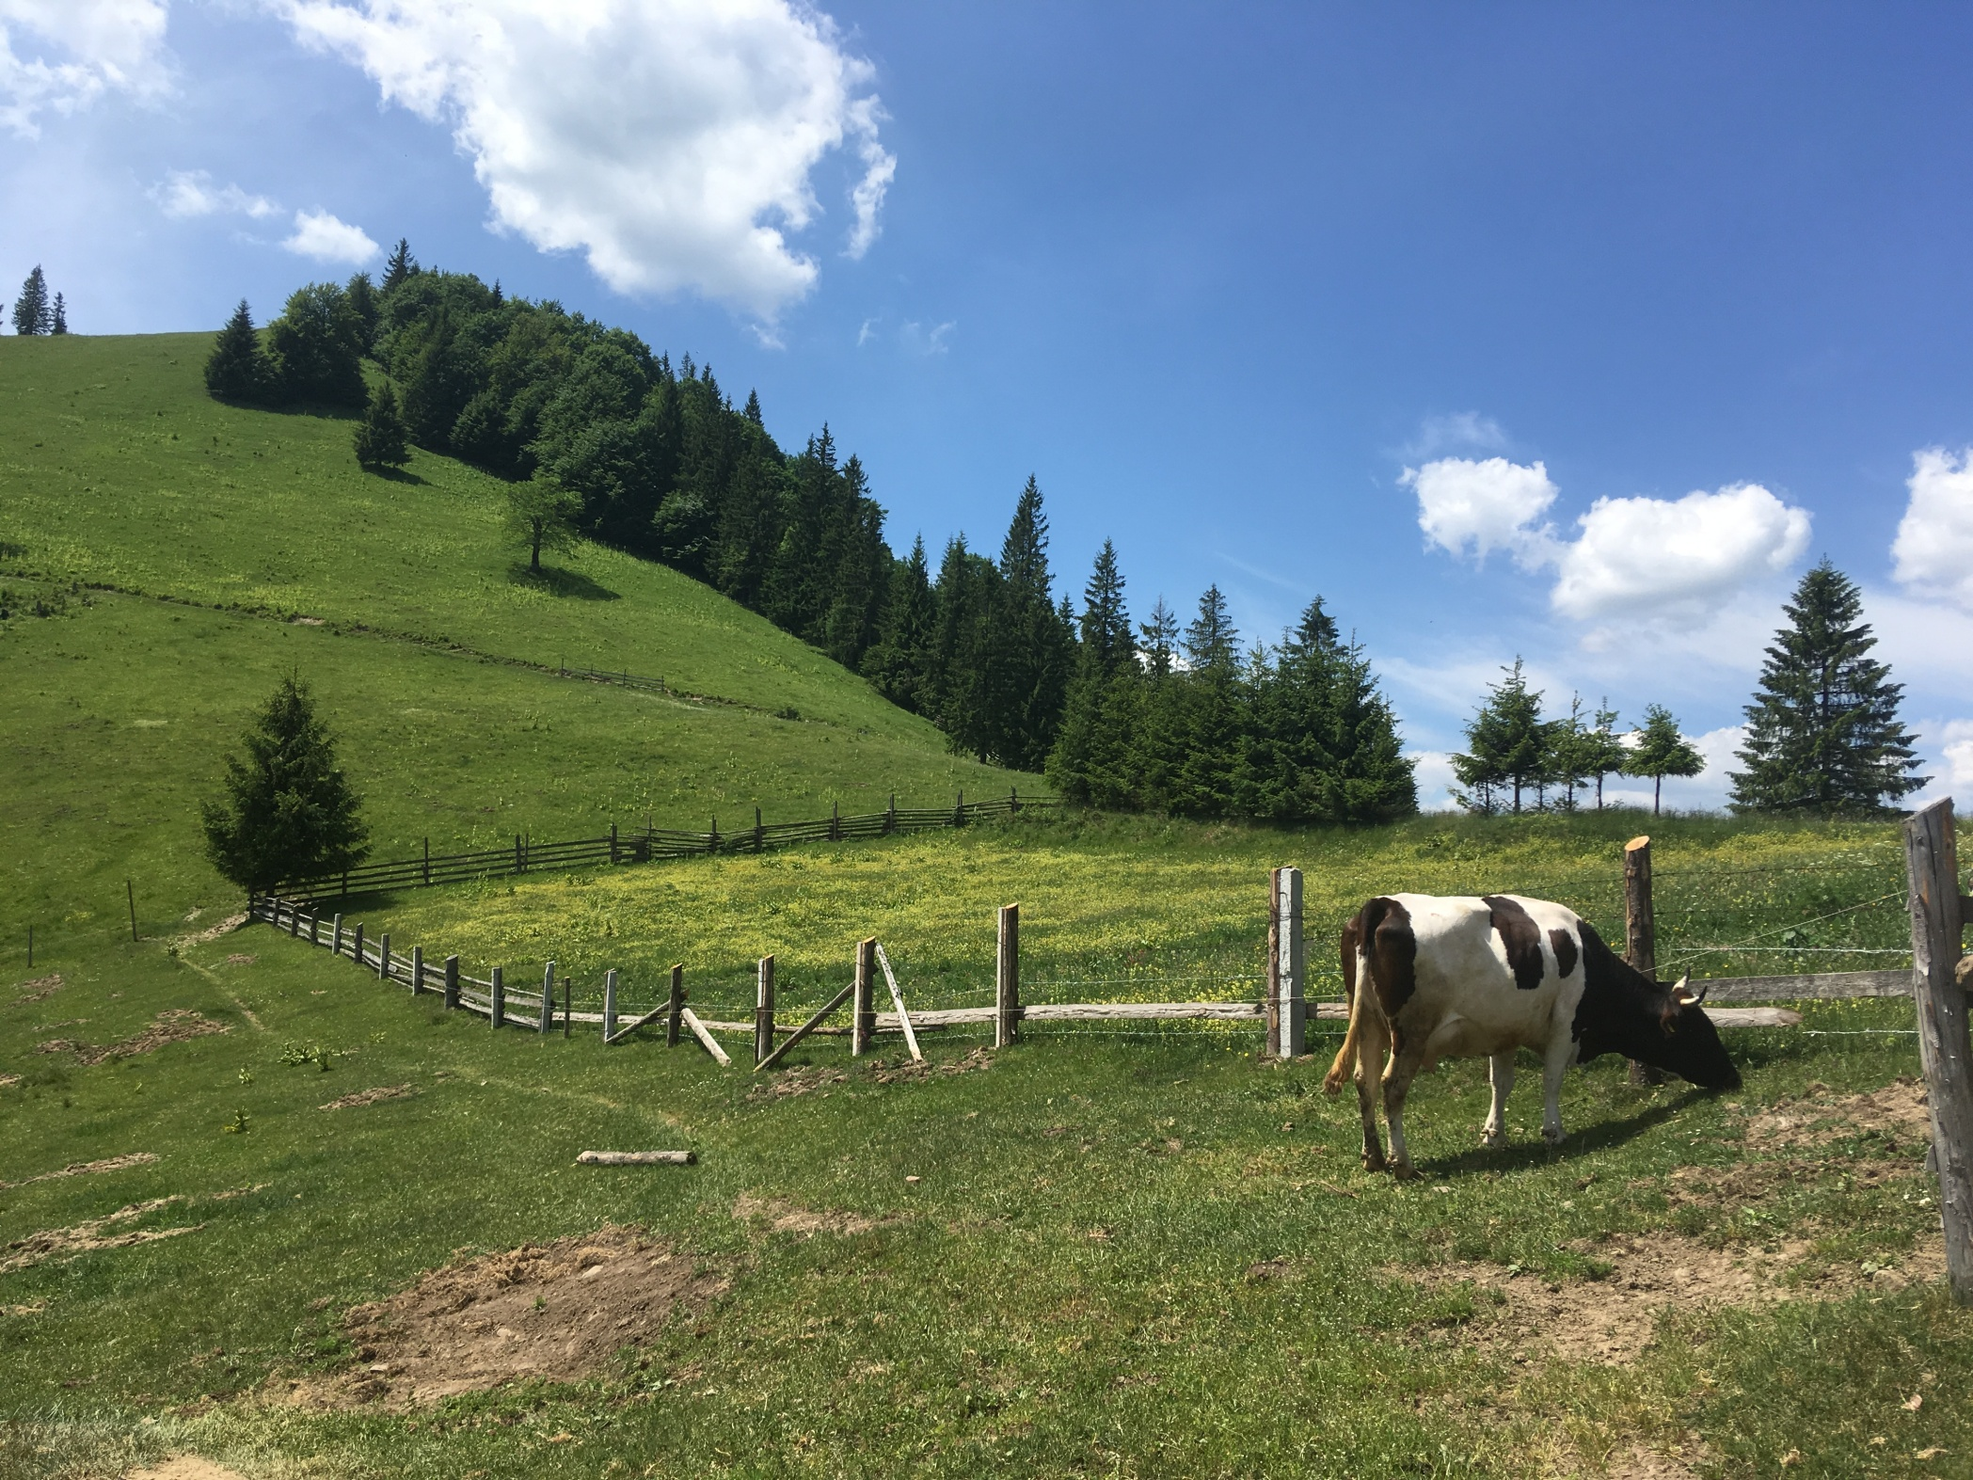
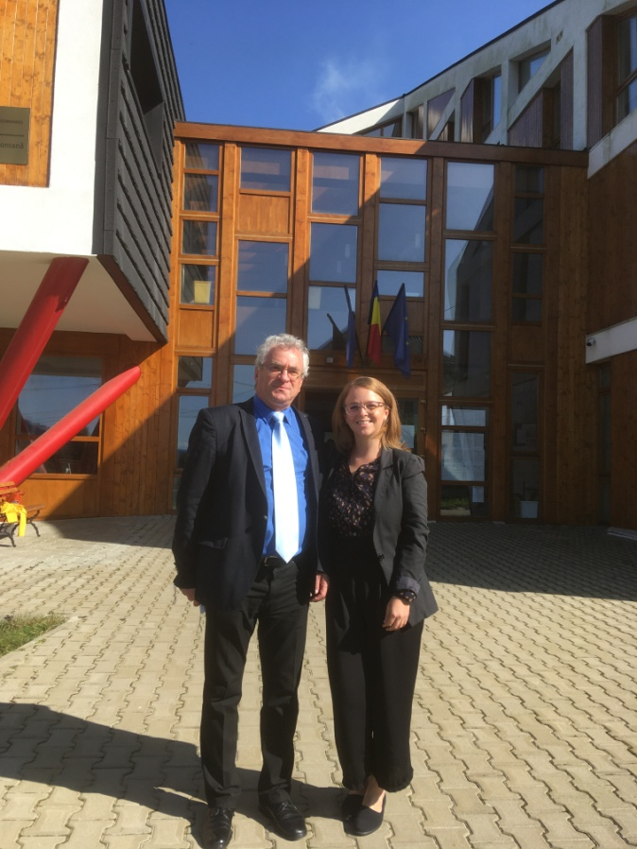
Vă mulțumim pentru atenție!

